Slide 1


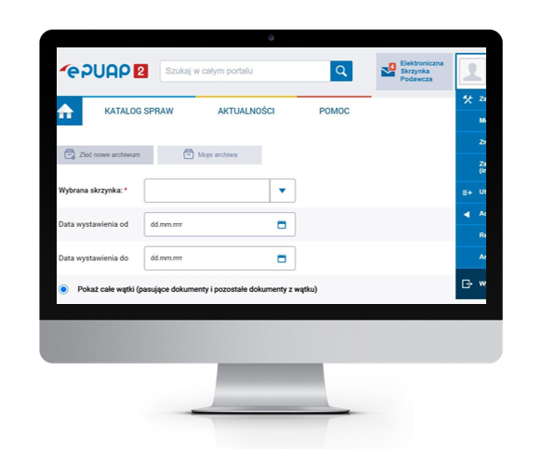






ePUAP
Archiwizacja dokumentów

Slide 2
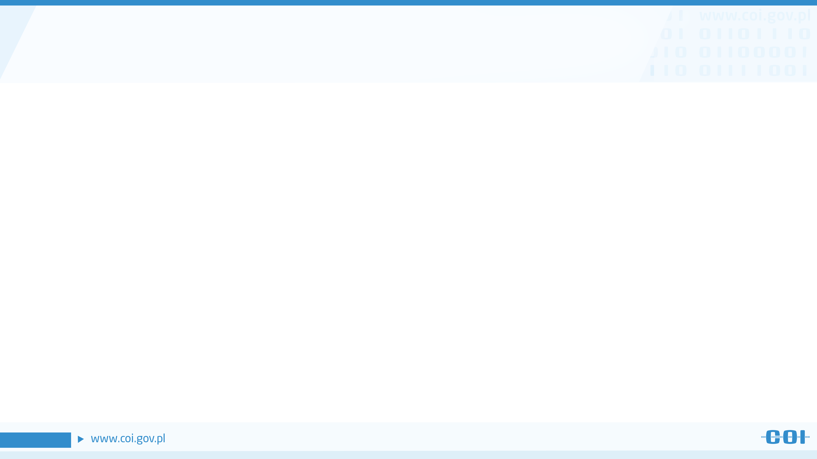
Do czego służy funkcja archiwizacji?
Jej głównym celem jest archiwizowanie dokumentów znajdujących się na skrzynce ePUAP.
Dzięki tej funkcji możesz zwolnić miejsce na swoich skrzynkach ePUAP.

Slide 3
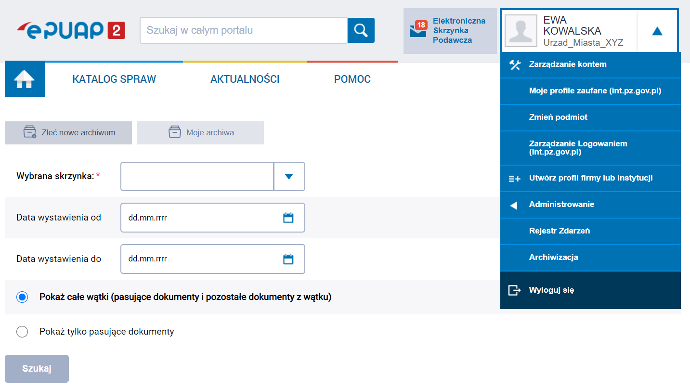
Gdzie znaleźć funkcję archiwizacji?

Slide 4
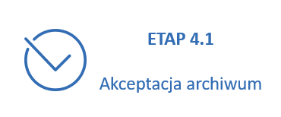

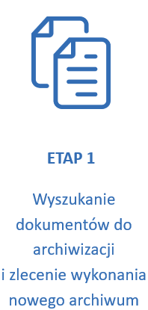


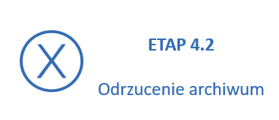
Ścieżka archiwizowania dokumentów

Slide 5
Etap 1 Wyszukanie dokumentów do archiwizacji
i zlecenie wykonania nowego archiwum
Wykonanie nowego archiwum zlecasz w 2 krokach w zakładce Zleć nowe archiwum.
Krok 1
Krok 2
W tym kroku podajesz kryteria wyszukiwania dokumentów, które trafią do archiwum.
W tym kroku weryfikujesz / edytujesz / zlecasz do archiwizacji listę dokumentów.

Slide 6
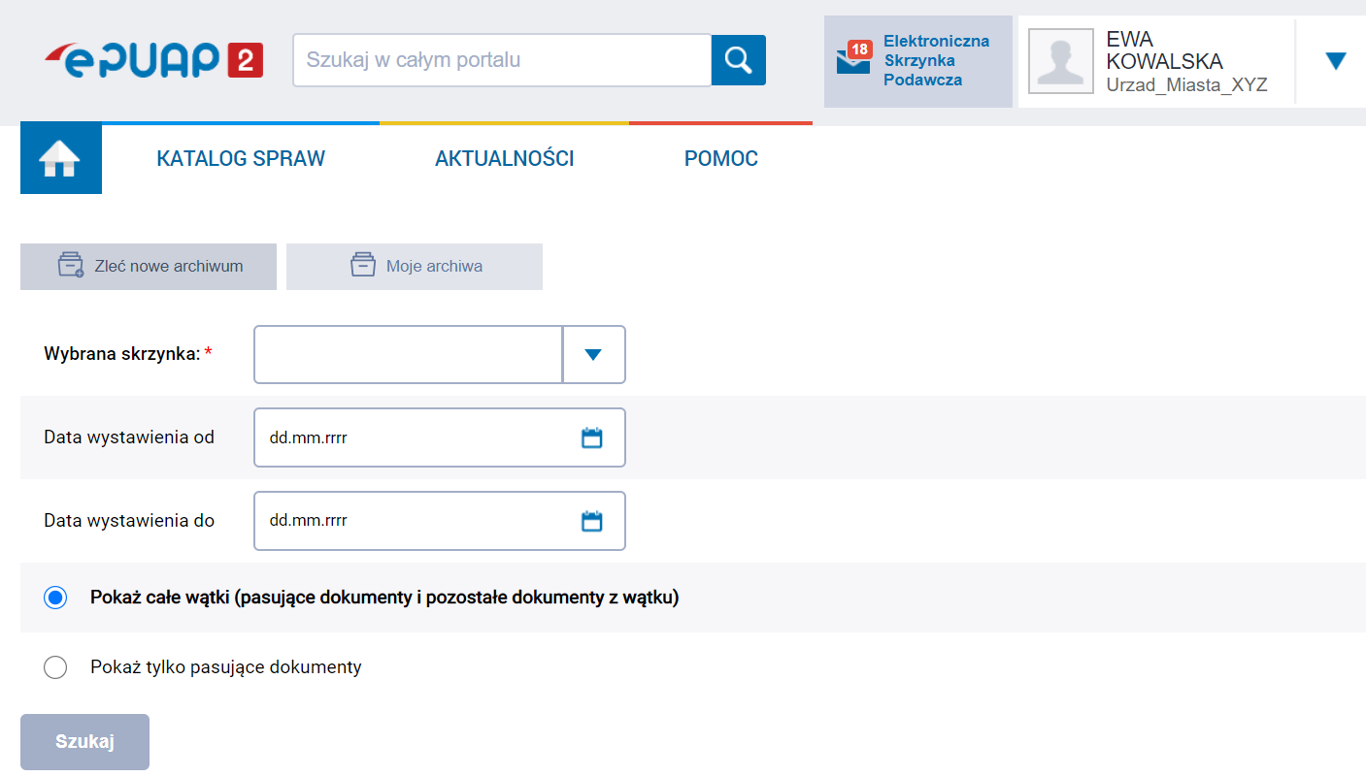

Etap 1 Wyszukanie dokumentów do archiwizacji i zlecenie wykonania nowego archiwum
Krok 1
W tym kroku podajesz kryteria wyszukiwania dokumentów, które trafią do archiwum.
W polu Wybrana skrzynka, z listy rozwijanej wybierz skrzynkę, na której znajdują się dokumenty, które chcesz zarchiwizować. Jest to pole obowiązkowe do wypełnienia.
W polach daty wystawienia od – do podaj daty, w jakich zostały wystawione dokumenty, które chcesz archiwizować.
Wybierz jedną z dwóch opcji wyszukiwania:
  Pokaż całe wątki, w których są pasujące dokumenty (dołącz też pozostałe dokumenty z wątku),
  Pokaż tylko pasujące dokumenty.
Kliknij przycisk Szukaj, aby rozpocząć wyszukiwanie.

Slide 7
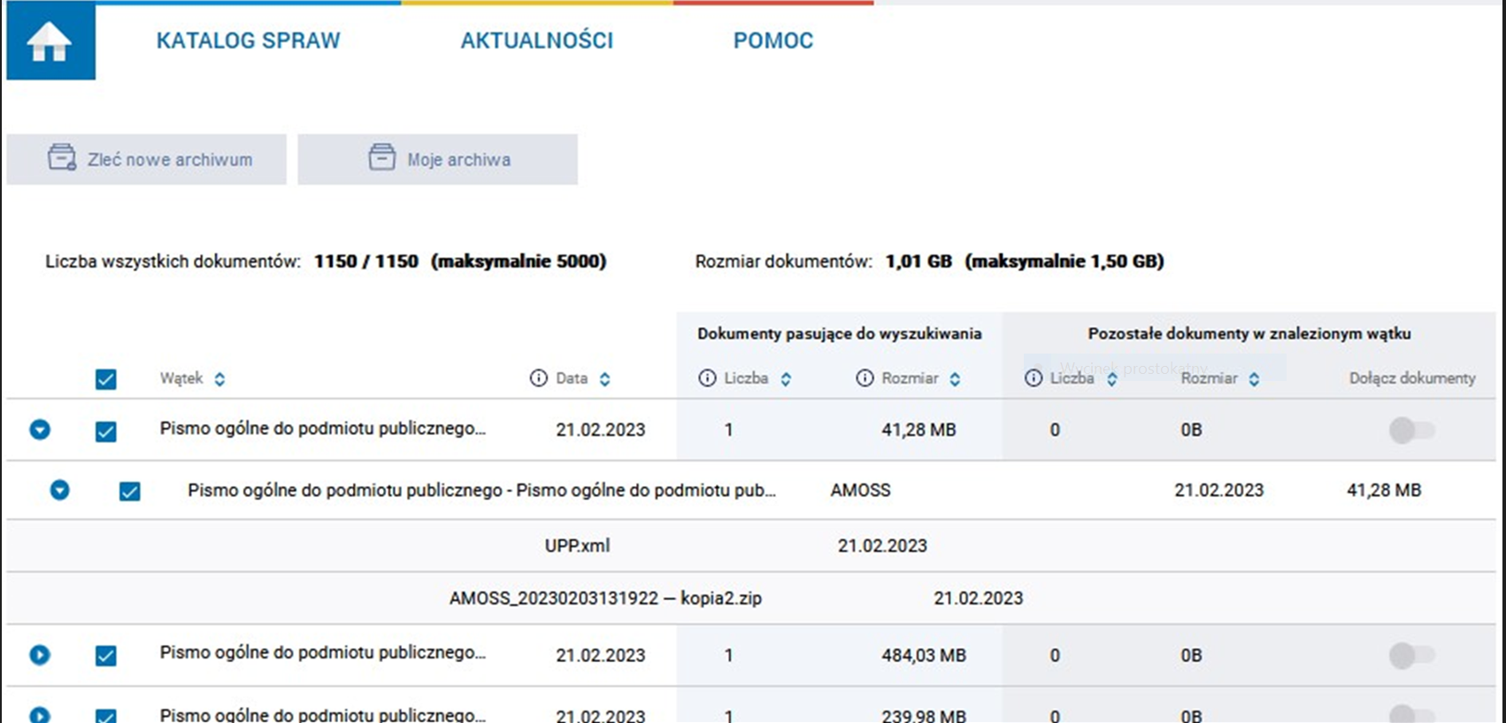
Etap 1 Wyszukanie dokumentów do archiwizacji
i zlecenie wykonania nowego archiwum
Krok 2
W tym kroku weryfikujesz / edytujesz / zlecasz do archiwizacji listę dokumentów.
Edycji listy wyszukanych dokumentów możesz dokonać na
3 sposoby:
odznaczając konkretne wątki (klikając checkboxy),
odznaczając checkboxy przy dokumentach,
odznaczając dokumenty powiązane z wątkiem, które zostały wystawione poza zakresem dat wskazanych w kryteriach wyszukiwania, za pomocą suwaka.

Slide 8
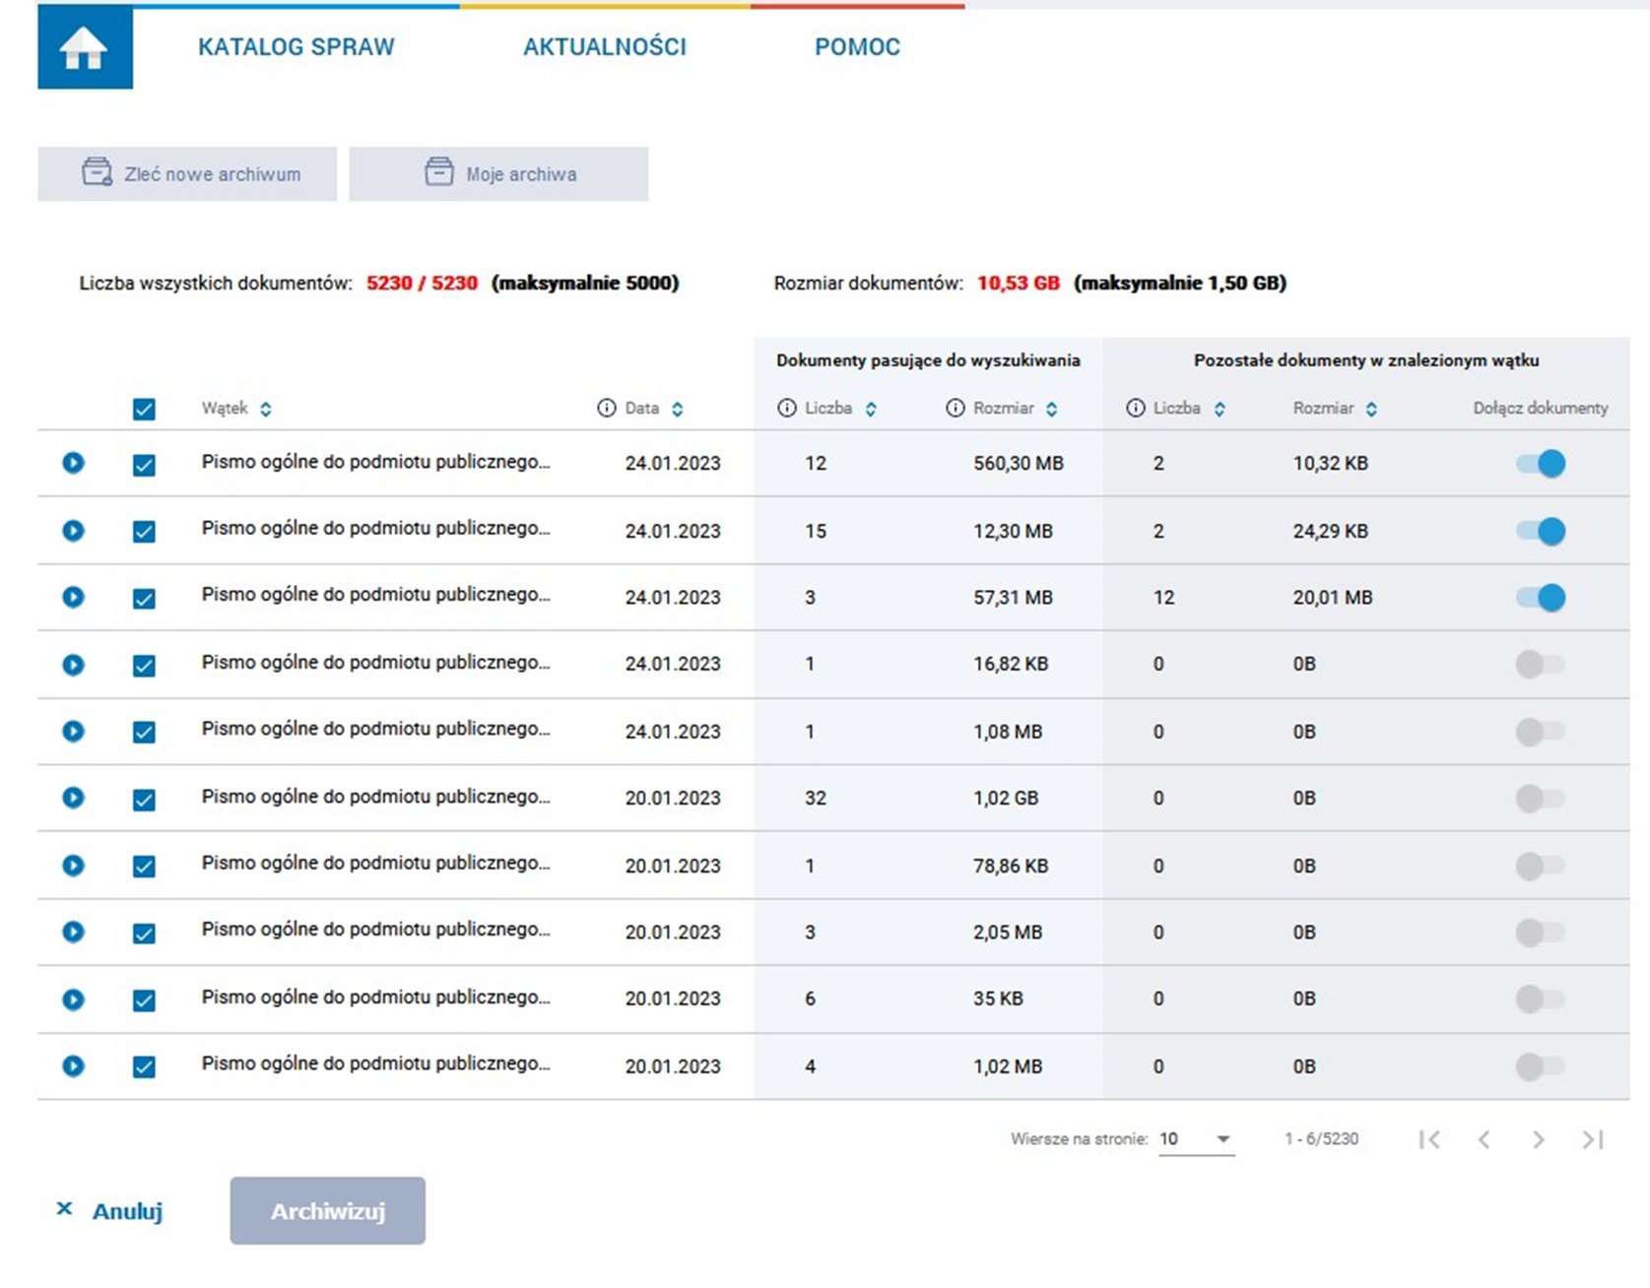

Etap 1 Wyszukanie dokumentów do archiwizacji
i zlecenie wykonania nowego archiwum
Krok 2
W tym kroku weryfikujesz / edytujesz / zlecasz do archiwizacji listę dokumentów.
Przekroczona wielkość archiwum
Wymagana jest edycja wybranych dokumentów do zarchiwizowania.
Po wykonaniu edycji aktywny przycisk Archiwizuj.

Slide 9
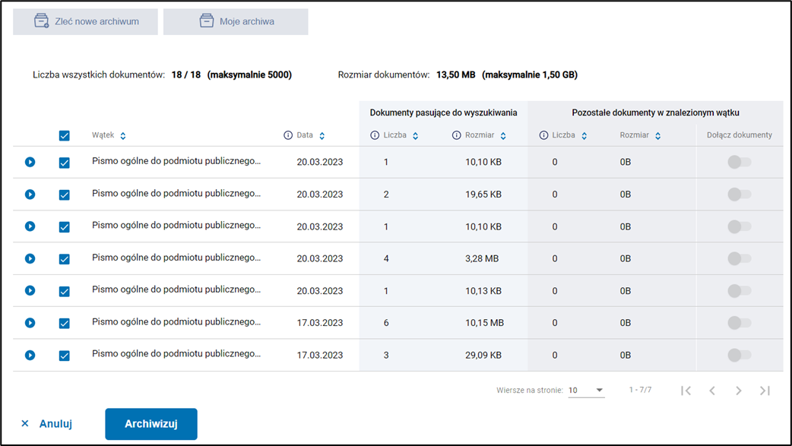

Etap 1 Wyszukanie dokumentów do archiwizacji
i zlecenie wykonania nowego archiwum
Krok 2
W tym kroku weryfikujesz / edytujesz / zlecasz do archiwizacji listę dokumentów.
Dozwolona wielkość archiwum
Notes:
W limicie

Slide 10
Etap 1 Wyszukanie dokumentów do archiwizacji
i zlecenie wykonania nowego archiwum
Pamiętaj! Załączniki, które pokażą się na liście wraz z wyszukanymi dokumentami, to załączniki przesyłane w trybie „dużych plików”. Załączniki przesyłane w trybie „małych plików” są zakodowane i umieszczone wewnątrz treści dokumentu głównego w sekcji <str:Zalaczniki>…</str:Zalaczniki> pliku xml, dlatego nie są pokazywane na liście.

Slide 11
Etap 2 Proces wykonania archiwum
Proces wykonania nowego archiwum na tym etapie nie wymaga ingerencji użytkownika, ponieważ system przygotowuje archiwa w godzinach nocnych. Postęp prac możesz śledzić w zakładce Moje archiwa.
Krok 1
Krok 2
Krok 3
W tym kroku zlecenie otrzymuje status Do archiwizacji.
W tym kroku zlecenie otrzymuje status Trwa archiwizacja.
W tym kroku zlecenie otrzymuje status Gotowe do pobrania.
Jest to pierwszy status, jaki otrzymuje zlecenie archiwizacji po zapisaniu w systemie.
W tym kroku masz jeszcze możliwość anulowania procesu archiwizacji przy użyciu opcji Zrezygnuj.
Ten status oznacza, że przygotowanie archiwum się rozpoczęło.
Procesu nie możesz już anulować.
Archiwum tworzone jest poza godzinami aktywnej pracy systemu.
Status ten jest nadawany, gdy proces przygotowania archiwum zakończy się poprawnie.

Slide 12
Etap 3 Pobieranie pliku archiwum i jego sprawdzenie
Aby w pełni zakończyć proces archiwizacji dokumentów wykonaj 3 kolejne kroki w zakładce Moje archiwa.
Krok 1
Krok 2
Krok 3
W tym kroku masz możliwość podglądu raportu przy użyciu opcji Pokaż raport i pobrania go na dysk komputera.
W tym kroku pobierasz archiwum na dysk swojego komputera przy użyciu opcji Pobierz archiwum.
W tym kroku weryfikujesz zawartość pobranego archiwum.

Slide 13
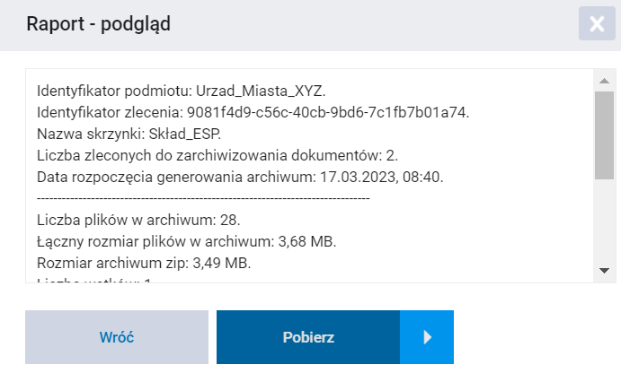
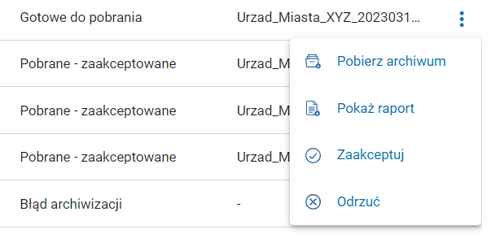

Etap 3 Pobieranie pliku archiwum i jego sprawdzenie
Krok 1
W tym kroku masz możliwość podglądu raportu przy użyciu opcji Pokaż raport
i pobrania go na dysk komputera.

Slide 14

Etap 3 Pobieranie pliku archiwum i jego sprawdzenie
Pamiętaj! Zanim potwierdzisz pobranie archiwum i zlecisz usunięcie dokumentów, zapoznaj się z raportem oraz sprawdź dokładnie kompletność archiwum. Nie akceptuj archiwum ani nie zlecaj usunięcia dokumentów, jeśli zauważysz błędy, które mogą uniemożliwić przywrócenie archiwum.
Uwaga! Jeśli zdecydujesz się na usunięcie dokumentów ze skrzynki ePUAP, a wcześniej nie pobierzesz i nie zapiszesz archiwum na bezpiecznym nośniku danych, nie będziesz mieć możliwości przywrócenia dokumentów.
Utracisz je bezpowrotnie.

Slide 15

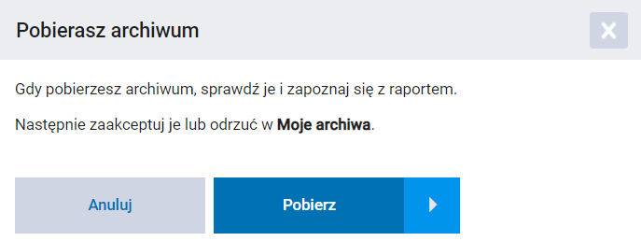
Etap 3 Pobieranie pliku archiwum i jego sprawdzenie
Krok 2
W tym kroku pobierasz archiwum na dysk swojego komputera przy użyciu opcji Pobierz archiwum.

Slide 16
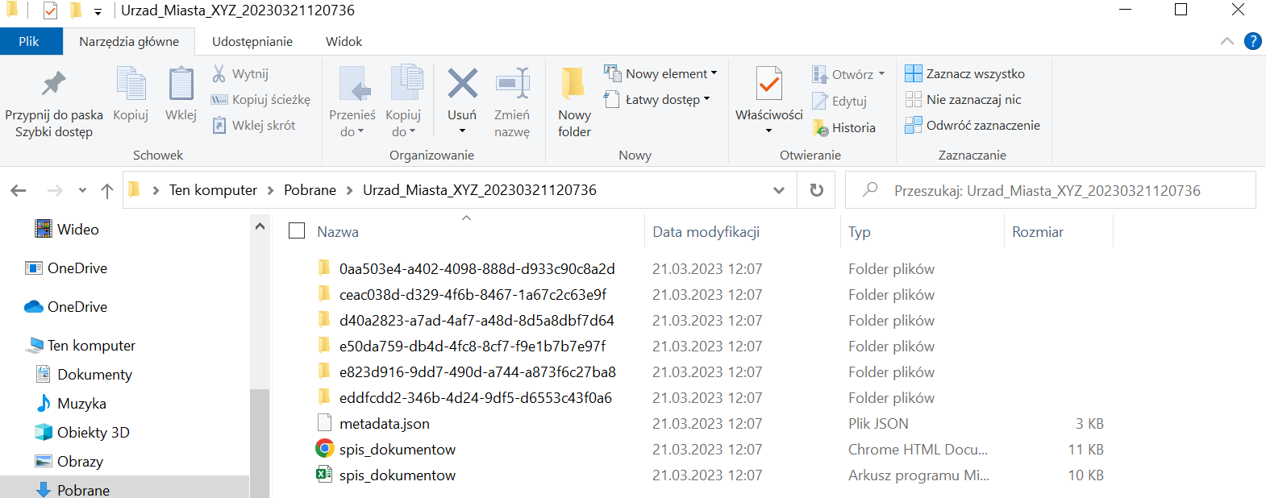
Etap 3 Pobieranie pliku archiwum i jego sprawdzenie
Plik, który zostanie pobrany na twój komputer, jest skompresowanym folderem
o rozszerzeniu .zip. Aby zapoznać się z jego zawartością rozpakuj go przy pomocy wybranej aplikacji do rozpakowania folderów skompresowanych.
Krok 3
W folderze głównym znajdziesz:
foldery zarchiwizowanych dokumentów,
plik metadanych zawierający m.in. takie informacje jak identyfikator podmiotu lub data utworzenia archiwum,
pliki zawierające wykaz dokumentów (w formatach .html oraz .xlsx).

Slide 17

Etap 3 Pobieranie pliku archiwum i jego sprawdzenie
Pamiętaj! Aby w pełni zakończyć archiwizowanie dokumentów musisz zaakceptować archiwum. Jeśli tego nie zrobisz, zlecenie otrzyma status Anulowane.
Nie będzie można przywrócić dokumentów z takiego pliku.

Slide 18
Etap 4.1 Akceptacja archiwum
Na tym etapie akceptujesz archiwum i usuwasz ze skrzynki dokumenty już zarchiwizowane.
Krok 1
Krok 2
W tym kroku rozpoczynasz akceptację przygotowanego archiwum przy użyciu opcji Zaakceptuj.
W tym kroku podejmujesz decyzję odnośnie wyrażenia zgody na usunięcie lub zachowanie dokumentów w skrzynce. Wybierz opcję Usuń dokumenty ze skrzynki. Zlecenie otrzymuje status Dokumenty do usunięcia.
Krok 3
Krok 4
W tym kroku zlecenie otrzymuje status Trwa usuwanie dokumentów. Prace są realizowane poza godzinami pracy systemu.
W tym kroku zlecenie otrzymuje status Pobrane – zaakceptowane.

Slide 19
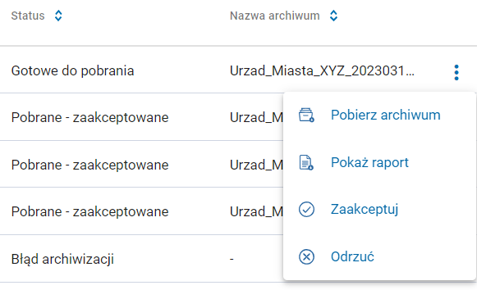

Etap 4.1 Akceptacja archiwum
Krok 1
W tym kroku akceptujesz przygotowane archiwum przy użyciu opcji Zaakceptuj.

Slide 20
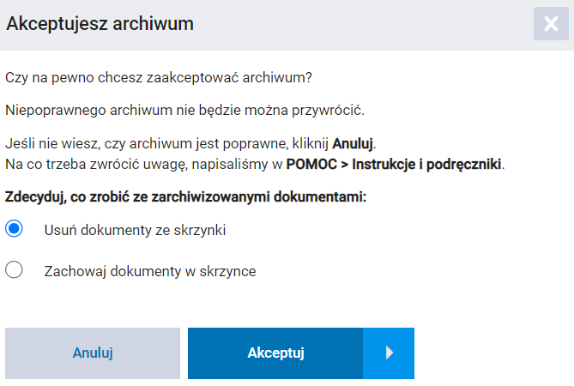
Etap 4.1 Akceptacja archiwum
Krok 2
W tym kroku podejmujesz decyzję odnośnie wyrażenia zgody na usunięcie lub zachowanie dokumentów w skrzynce. Wybierz opcję Usuń dokumenty ze skrzynki. Zlecenie otrzymuje status Dokumenty do usunięcia.

Slide 21
Etap 4.1 Akceptacja archiwum
Krok 3
Usuwanie dokumentów odbywa się poza godzinami pracy systemu. Gdy prace się rozpoczną, zlecenie otrzymuje status Trwa usuwanie dokumentów. Prace są realizowane poza godzinami pracy systemu.

Slide 22
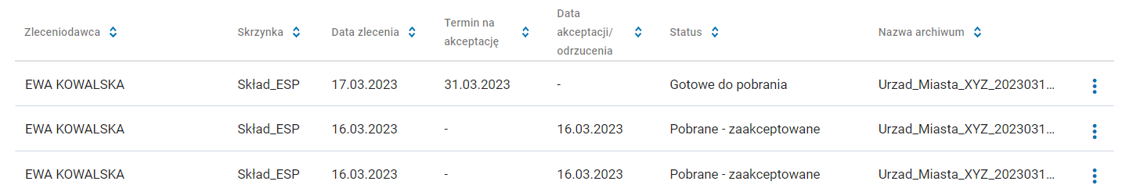
Etap 4.1 Akceptacja archiwum
Krok 4
W tym kroku zlecenie otrzymuje status Pobrane – zaakceptowane.

Slide 23
Etap 4.2 Odrzucenie archiwum
Jeśli podczas sprawdzania archiwum zauważysz błąd, możesz odrzucić archiwum.
Krok 1
Krok 2
W tym kroku odrzucasz przygotowane archiwum.
W tym kroku zlecenie otrzymuje status Anulowane, pojawi się komunikat, że archiwum zostało odrzucone.

Slide 24

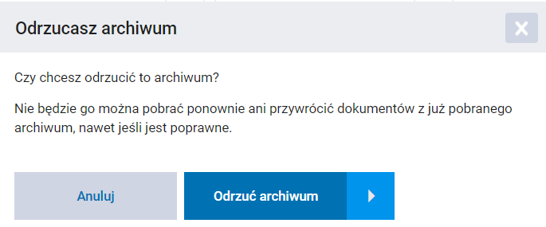

Etap 4.2 Odrzucenie archiwum
Krok 1
W tym kroku odrzucasz przygotowane archiwum.

Slide 25

Etap 4.2 Odrzucenie archiwum
Krok 2
W tym kroku zlecenie otrzymuje status Anulowane oraz wyświetlony zostaje komunikat, że archiwum zostało odrzucone.

Slide 26
Dziękujemy za uwagę

